Slide 1
Электронная дидактическая игра
«Где живет фигура?»
Разработала: воспитатель I кв. категории
Борцова Татьяна Юрьевна

Slide 2
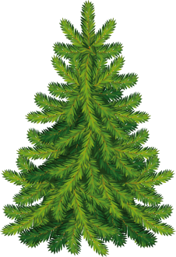
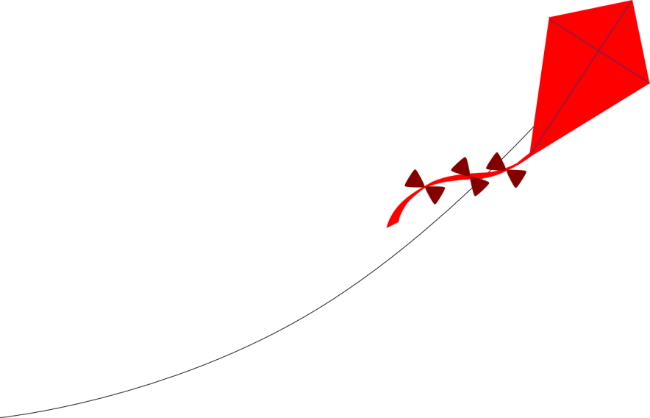

Slide 3
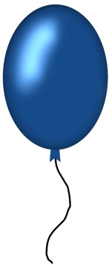
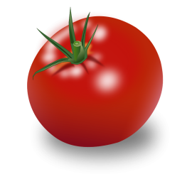

Slide 4
